Slide 1
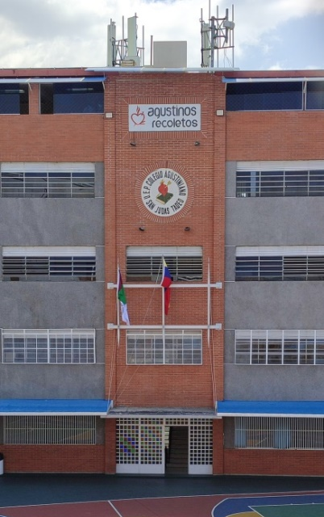
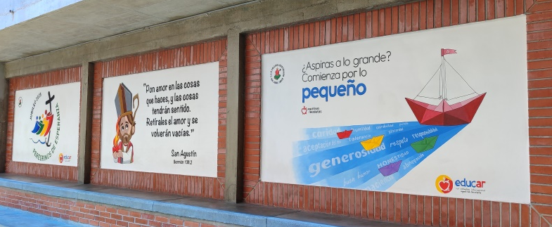
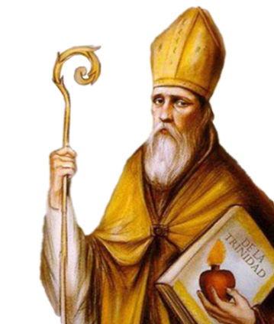
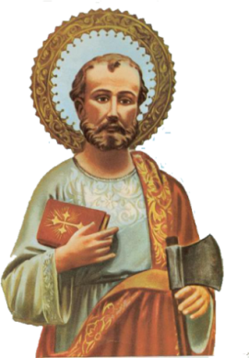
Himno del Colegio
Coro
Juventud agustiniana
sigue siempre tu ideal,
el ideal de Agustín:
la ciencia y la caridad. (bis)
I Estrofa
Con tu corazón inquieto
busca el bien y la verdad,
sirviendo a tus compañeros,
brindándoles tu amistad. (bis)
II Estrofa
El amor de Dios te guíe
en tu estudio y en tu obrar
para que el San Judas sea
familia y comunidad. (bis)
Letra: Fray Juan Cuesta
Música: Profesor Francisco Rodrigo
IDENTIDAD DEL
CENTRO EDUCATIVO

Slide 2
Nuestros valores: Libertad Interioridad Verdad
Justicia Solidaria Comunidad Amistad
LOGO
PEI
PEIC
De forma circular y sobre fondo blanco, el nombre del Colegio en letras negras enmarca un corazón rojo con una llama, traspasado con una flecha, apoyado sobre un libro verde, haciendo referencia al lema:
PROYECTO EDUCATIVO INSTITUCIONAL (OAR)
PROYECTO EDUCATIVO INTEGRAL COMUNITARIO
MISIÓN
“Ciencia y Amor”.
“Educando la mente y el corazón”
Desarrollar la educación integral de la persona humana como propuesta a la sociedad para tender al gran proyecto común en el que todos nos sintamos hermanos; desde los valores del Evangelio y desde un proyecto humanista cristiano.
BANDERA
Promovemos una educación integral fundamentada en el ideario agustiniano y en la adquisición de valores cristianos, humanos y ciudadanos, donde el estudiante es protagonista de su proceso de enseñanza aprendizaje, preparado para el trabajo, orientado de acuerdo a su vocación y que les permitan desarrollarse como personas transformadoras de la sociedad y de su país.
De forma rectangular, dividida en dos franjas iguales, verticales.
La franja izquierda muestra en color verde el campanario del Santuario, el cual tiene forma de vela de barco y tiene la cruz calada. El resto de la franja es de color vinotinto.
La franja derecha es de color blanco y en el centro, cubriendo aproximadamente el 85% de la superficie, el logo del Colegio.
VISIÓN
Crear comunidades educativas que, en un entorno dinámico y significativo, se inspiren en la pedagogía agustiniana y espiritualidad recoleta, permitiendo al alumno: adquirir las competencias necesarias para la vida; construir una sociedad más fraterna y solidaria con el objetivo de ser personas más felices.
Queremos ser una comunidad educativa católica, inspirada en la Pedagogía y Carisma Agustiniano, respondiendo a los objetivos de la educación venezolana, enmarcada en los valores cristianos, estimulando la calidad de la educación en un clima de libertad y reflexión, que les permita desarrollar las competencias necesarias para la vida y ayudar a construir una sociedad más justa y solidaria, logrando el bien común y del país.
Ambos colores están presentes en el logo y también son el color de la vestimenta de la imagen de San Judas Tadeo venerada en el Santuario.

